Slide 1
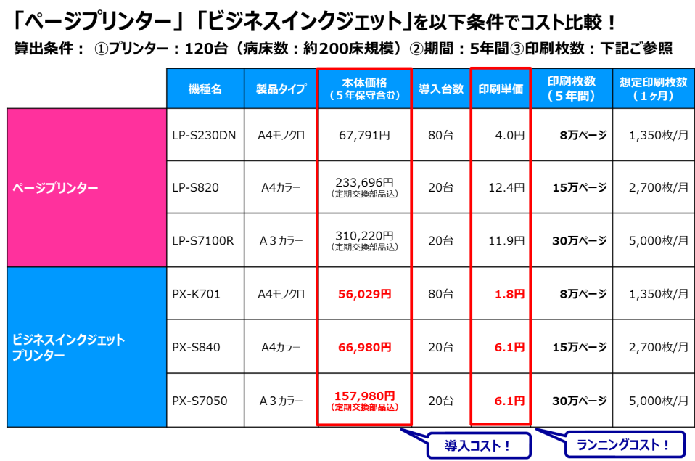
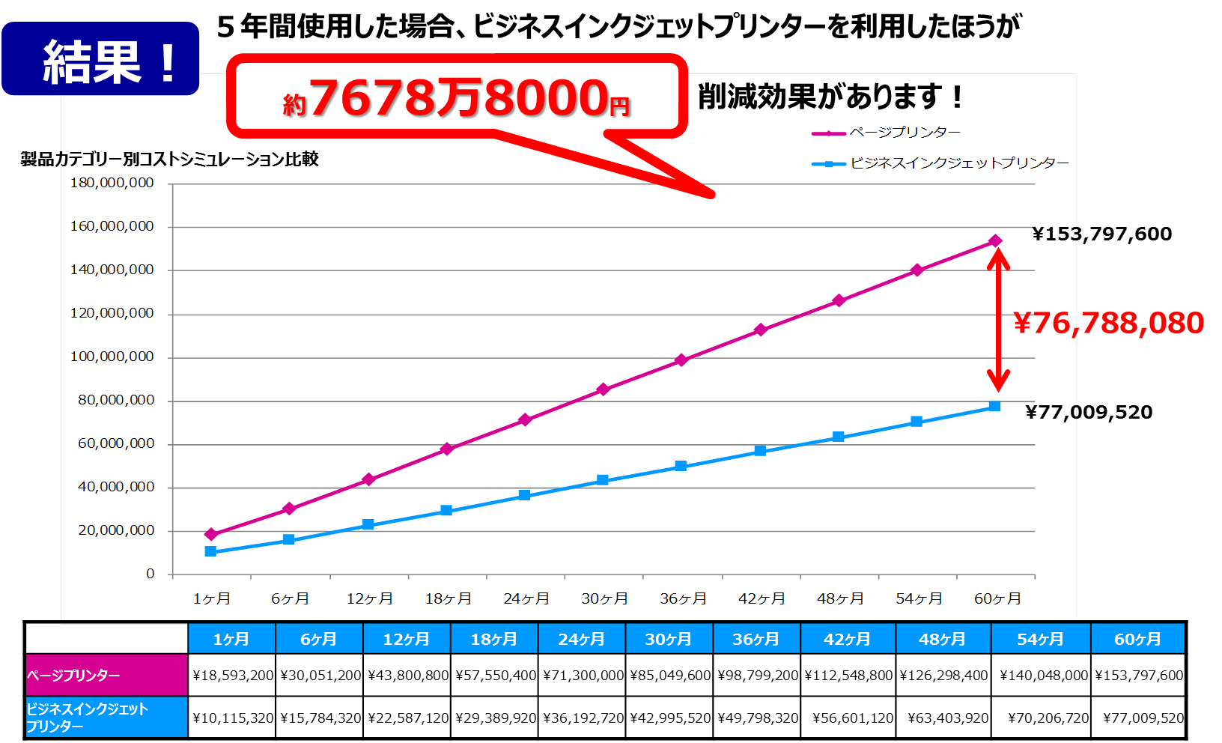
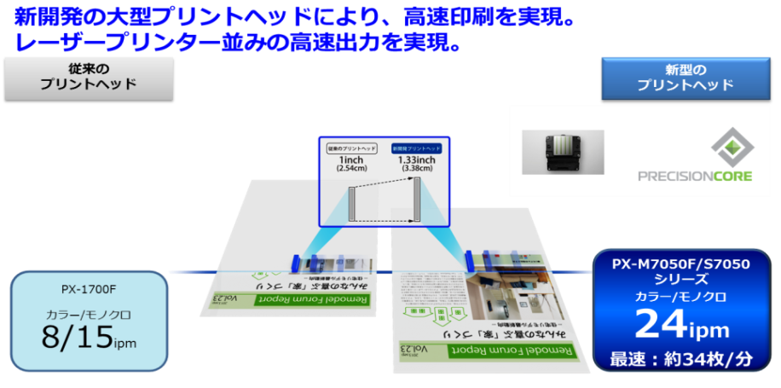
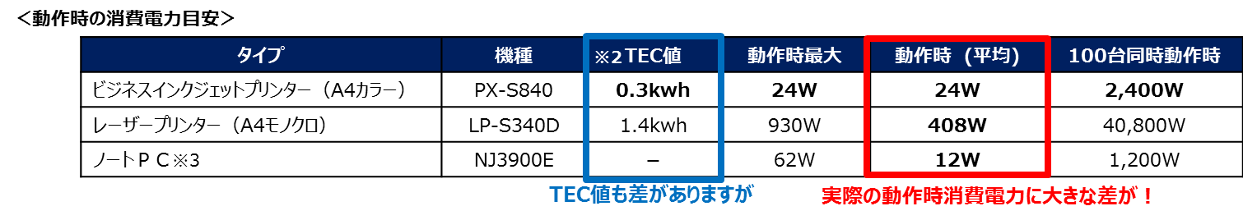
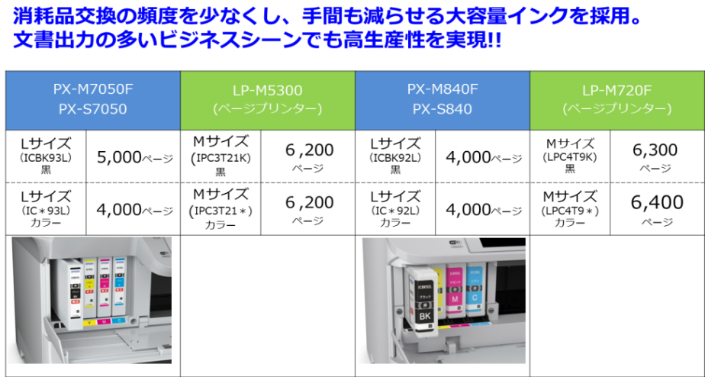
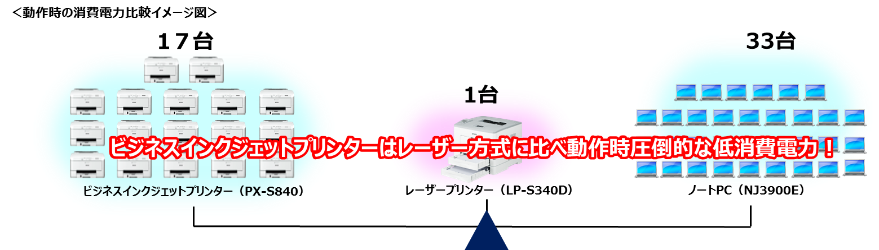
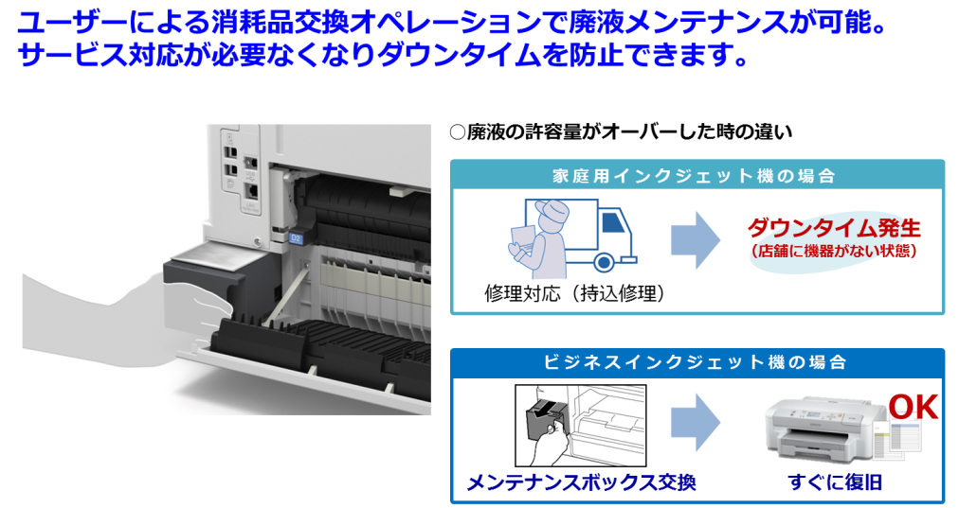
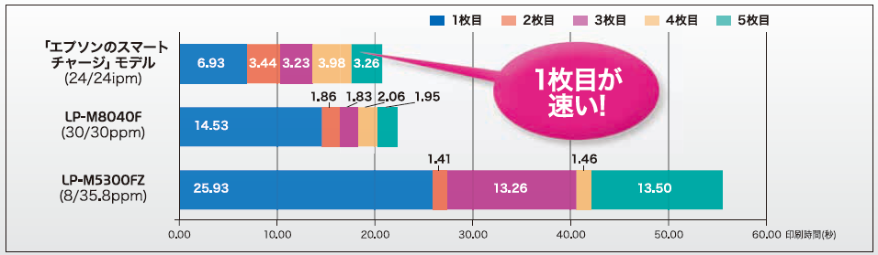
カラー印刷でもコストカットに貢献します！
「ページプリンター」「ビジネスインクジェットプリンター」を以下条件でコスト比較！
算出条件： ①プリンター：120台（病床数：約200床規模） ②期間：５年間 ③印刷枚数：下記ご参照
さい
PX-M7050F/S7050
印刷スピードが速い！ 最速約34枚/分(カラー/モノクロ)
ファーストプリントが速い！ 最初の1枚目から約7秒(カラー/モノクロ)
参考(当社製品との比較) LP-S8100
印刷スピード：30枚/分(カラー/モノクロ) ファーストプリント：9.9秒(カラー)、8.3秒(モノクロ)
※１：上記の本体価格はエプソンダイレクトショップでの販売価格（2014年4月25日現在）で算出しています。
各販売店での販売価格を拘束するものではありません。各販売店における販売価格は、各販売店にお問い合わせください。
※２：印刷スピード、ランニングコストの測定データおよび測定条件はカタログ・ホームページをご覧ください。
災害時にも節電に貢献します！
ビジネスインクジェットプリンターは、
動作消費電力が
扇風機（35w）^{※1}以下！
レーザー方式では困難な、
BCP（災害・計画停電時）の対策に効果的です。
※1：扇風機(35W)の電力値は、一般家庭で使用されている動作時電力値
※2：TEC値：オフィスでの使用を想定した1週間の平均消費電力量。
国際エネルギースタープログラムで定められたVer2.0測定法による値
※3：ノートPC（NJ3900E）:15.6型ビジネスノートPC 国際エネルギー
スタープログラムVer6.0対応モデル動作時消費電力は起動15分のOS
待機状態時の値
写真はPX-M7050F
写真はPX-M840F
最初の1枚目から高速印刷！患者様を待たせません！
ファーストプリントが速い
1 枚目の印刷スピードが速いのが、ビジネスインクジェットプリンターの特長。
ビジネスインクジェットプリンターならウォームアップタイムが短いから、最初の1枚から高速印刷。一度の印刷が少量の部門におすすめです。
印刷スピードの比較（5 枚印刷時）^{※1}
エプソン自社機器との比較：PX-S7050、LP-M8040F、LP-M5300FZ
LP-S7050
※1：印刷ボタンを押してから最終ページ（5枚目）が排出されるまでの時間を測定。
・測定環境（パソコン接続時）：Windows®7 Professional、Intel® Core™、 i7-4770K CPU 3.5GHz
・使用アプリケーション：Microsoft® Word2010、Microsoft Excel® 2010、Adobe® Reader ® XI
・使用データ：JEITA 標準パターン J9
・使用用紙：A4 普通紙
注意：
フチなし印刷した場合、メンテナンスボックスとは別の場所に廃液がストックされます。 フチなし印刷による廃液が許容量をオーバーした場合には、サービス対応が必要となります。
＊Intel、Coreは、米国およびその他の国におけるIntel Corporationの商標です。
＊Excel、Microsoft、WindowsはMicrosoft Corporationの米国およびその他の国における登録商標または商標です。
＊Adobe、Readerは、Adobe Systems Incorporatedの登録商標または商標です。

Slide 2

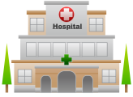


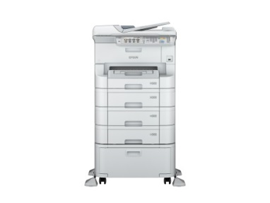
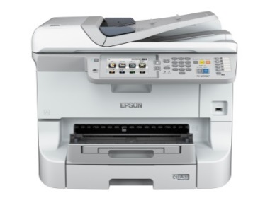
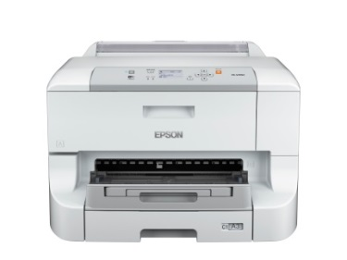

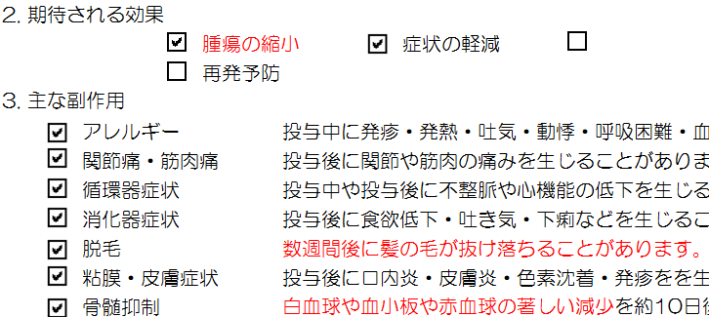


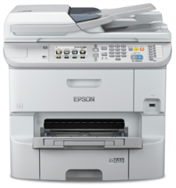
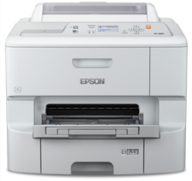
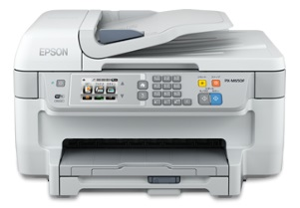


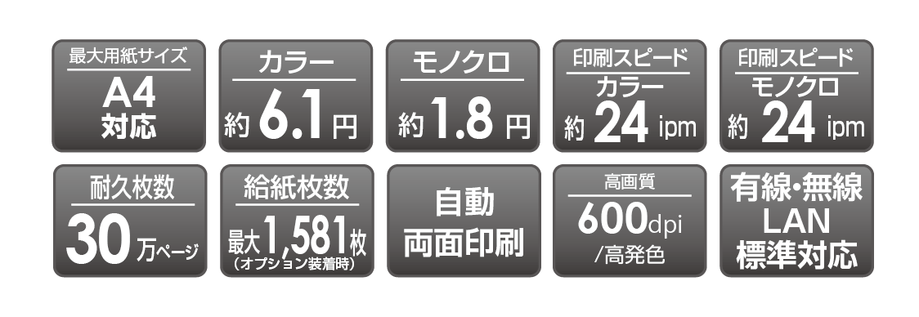
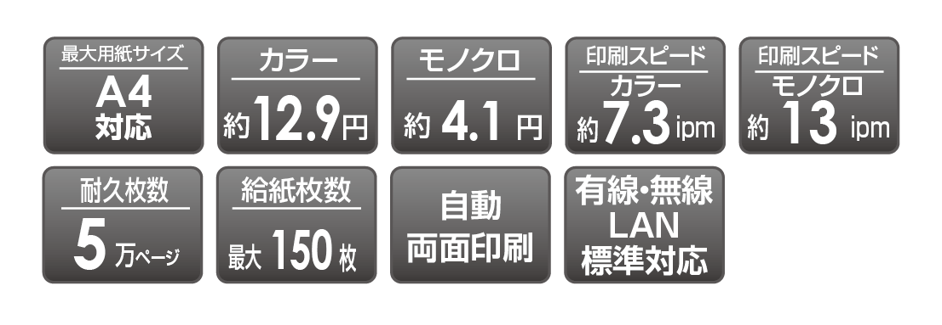
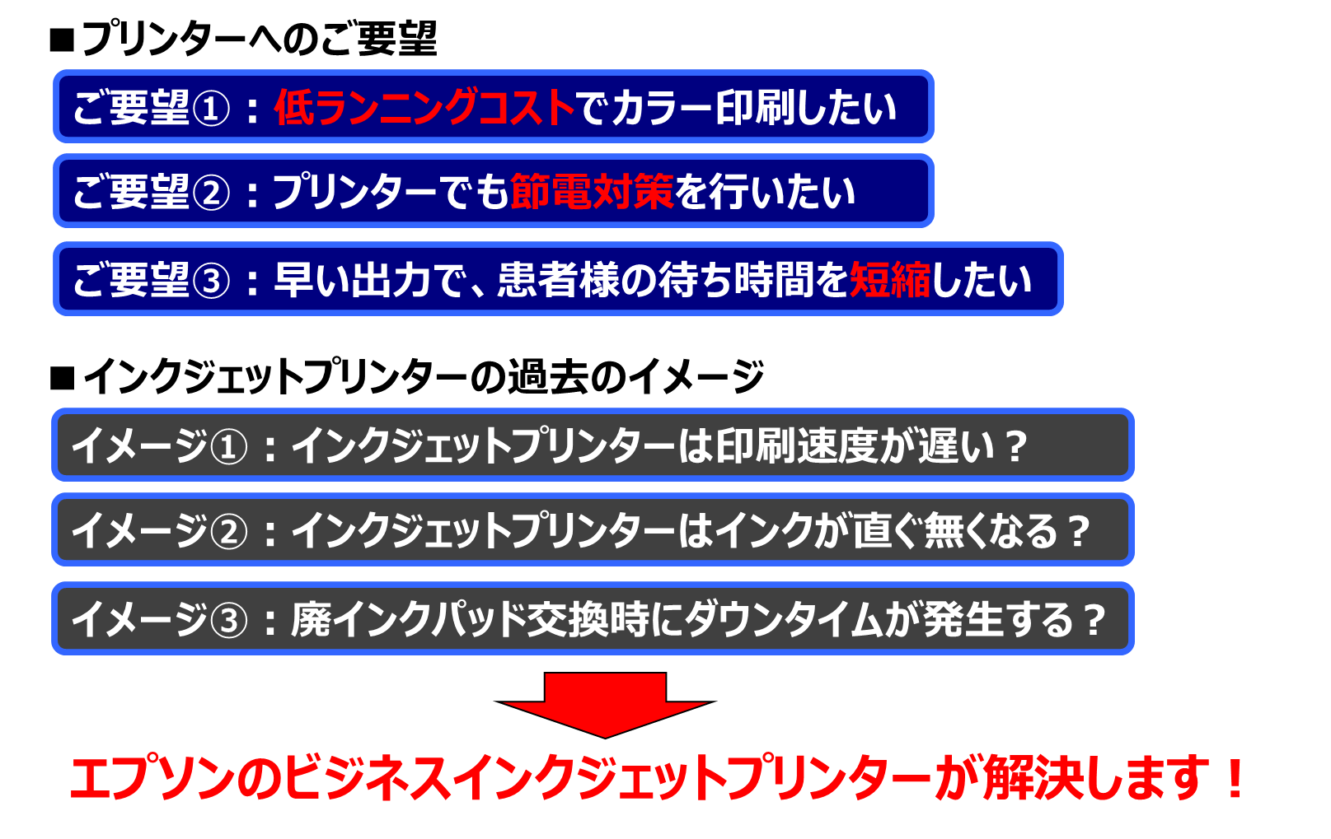

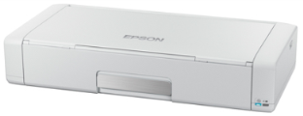

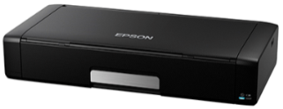
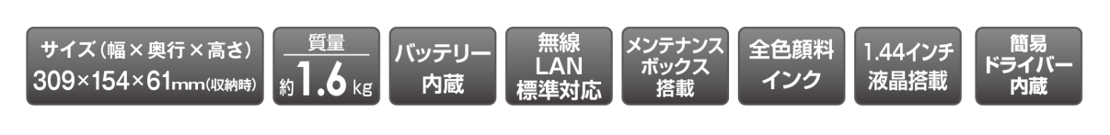

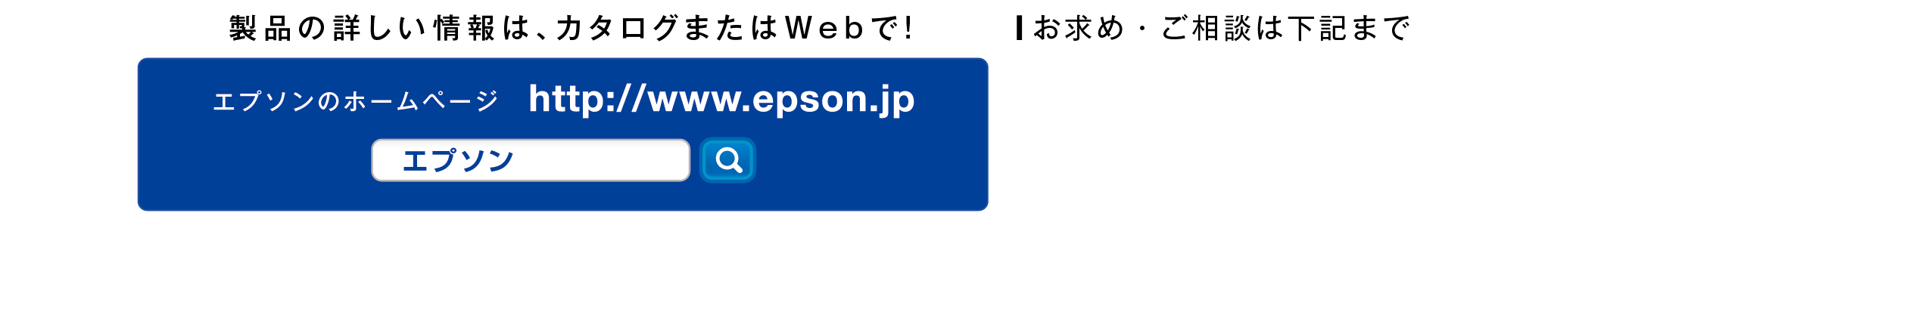
おすすめのビジネスインクジェットプリンターラインアップ
A3
低トータルコスト、高速、高生産性を実現。A3ノビにも対応。
A3ノビインクジェット複合機
A3ノビインクジェットプリンター
病院内でのプリント環境に適した機器のご提案！
カラー ビジネスインクジェットプリンター
化学療法治療計画説明・同意書
患者様に医療行為や臨床試験
などをわかりやすく説明したいけど、いい方法ないかな･･･？
オプション装着例
A4
高耐久と多段カセットに対応し、
低ランニングコストと高生産性を両立。
A4
多機能でありながら、コンパクトで
高い設置性。省スペースを徹底的に
追求したA4複合機。
A4インクジェット複合機
A4インクジェットプリンター
A4インクジェット複合機
ファクス搭載モデル
モノクロ印刷
カラー印刷
A4インクジェット複合機
患者様中心の医療サービスを目指されている医療施設様を、
エプソンのカラー技術がサポートします。
※画像は、PX-M650Fです。
A4 （モバイル）
いつでもどこでも使える、コンパクトサイズ。
バッテリー内蔵・Wi-Fi®対応のモバイルプリンター。
モバイルプリンター
ホワイトモデル
ブラックモデル
※ランニングコスト、印刷速度等に関する詳細はエプソンのカタログもしくはホームページをご覧ください。
※Wi-Fi 、Wi-Fi Directは、Wi-Fi Allianceの登録商標です。
（2015年6月9日現在）
病院内のプリント環境の最適化
PASで病院内の印刷出力環境調査も行っています。
PAS＝Printer Assessment System

